Slide 1

数字逻辑
Digital logic
第十讲
奇偶校验、竞争与冒险

Slide 2
奇偶校验
在数字设备中，数据的传输是大量的，且传输的数据都是由若干位二进制代码0和1组合而成的。
由于系统内部或外部干扰等原因就可能使数据信息在传输过程中产生错误，例如在发送端，待发送的数据是8位，有三位是1，到了接收端变成了四位是1，产生了误传。
奇偶校验器就是能自动检验数据信息传送过程中是否出现误传的逻辑电路。

Slide 3
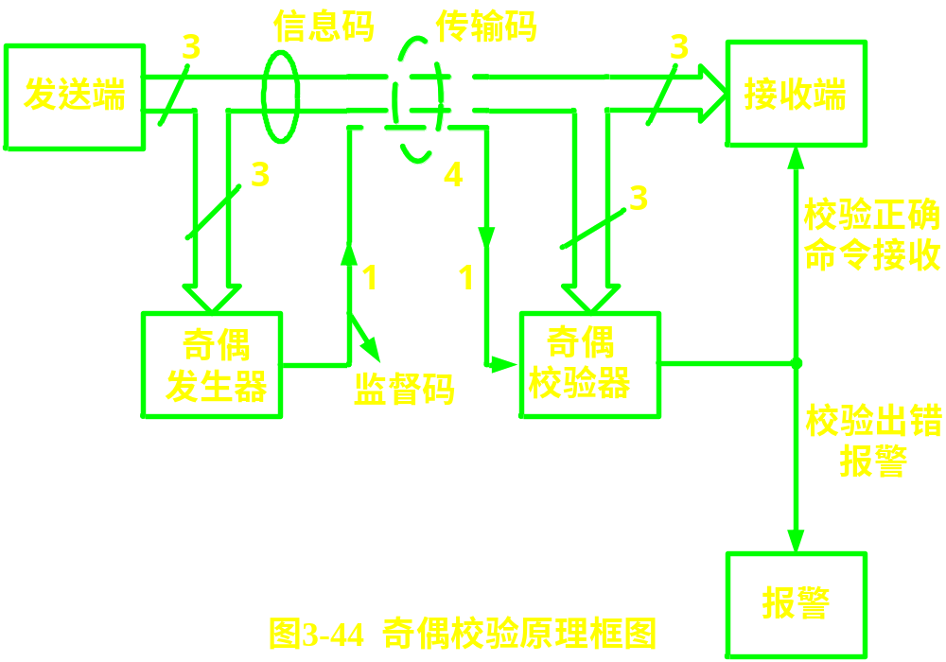
奇偶校验的基本原理
利用这一位将待发送的数据代码中含1的个数补成奇数(当采用奇校验)或者补成偶数(当采用偶校验)，形成传输码。
传输正确则向接收端发出接收命令，否则拒绝接收或发出报警信号。
在接收端通过检查接收到的传输码中1的个数的奇偶性判断传输过程中是否有误传现象。
奇偶校验的基本方法就是在待发送的有效数据位之外再增加一位奇偶校验位(又称监督码)。
判断传输码中含1的个数奇偶性
产生奇偶校验位（监督码）

Slide 4
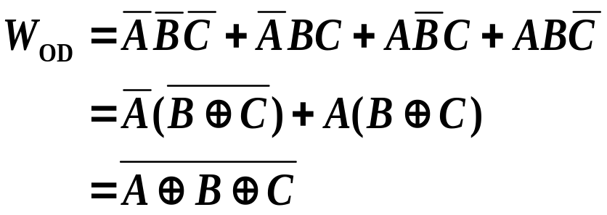
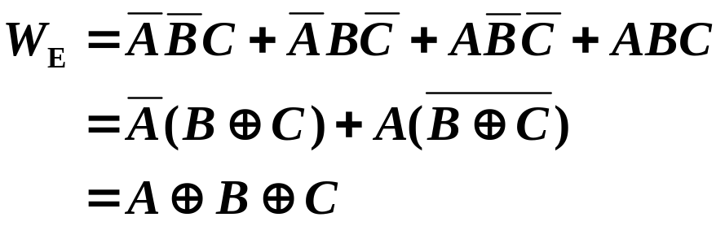
奇偶校验的编码表
奇校验
偶校验
发送码
监督码
传输码
发送码
监督码
传输码
A B C
W_{OD}
W_{OD} A B C
A B C
W_{E}
W_{E} A B C
0 0 0
0 0 1
0 1 0
0 1 1
1 0 0
1 0 1
1 1 0
1 1 1
1
0
0
1
0
1
1
0
1 0 0 0
0 0 0 1
0 0 1 0
1 0 1 1
0 1 0 0
1 1 0 1
1 1 1 0
0 1 1 1
0 0 0
0 0 1
0 1 0
0 1 1
1 0 0
1 0 1
1 1 0
1 1 1
0
1
1
0
1
0
0
1
0 0 0 0
1 0 0 1
1 0 1 0
0 0 1 1
1 1 0 0
0 1 0 1
0 1 1 0
1 1 1 1

Slide 5
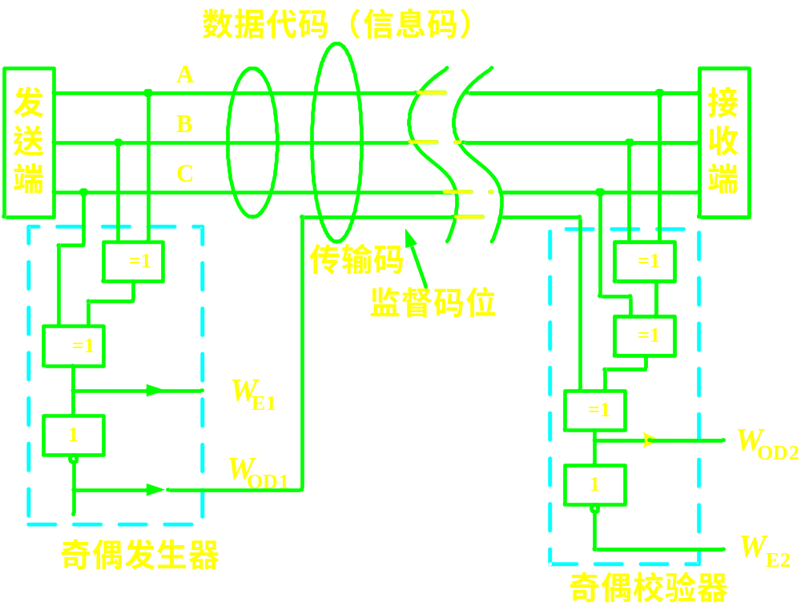


三位二进制码的奇校验系统联接方式
W_{OD}是奇校验端
W_{E}是偶校验端

Slide 6
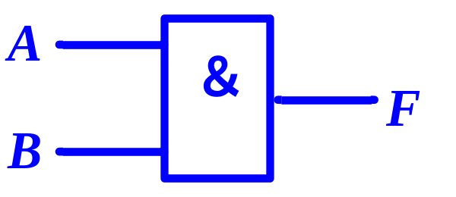
组合逻辑电路的竞争与冒险
引入：
在与门电路中，稳态下，无论A=1，B=0还是A=0，B=1，输出都为0。但是当输入A由1跳变为0时，B也从0跳变成1，而且B首先上升到1，这样就在极短的时间内将出现A、B同时处于高电平的状态。于是在输出端产生了极窄的Y=1的尖峰脉冲。显然，这不符合门电路稳态下的逻辑功能，这种现象称为“竞争和冒险”。
稳态：A=1，B=0则F=0
A=0，B=1则F=0
若A：1→0，B：0 →1，且B首先上升到1 ？
则F会出现瞬间的1，在A 变成0后,F再变回0.
Notes:
在与门电路中，稳态下，无论A=1，B=0还是A=0，B=1，输出都为0。但是当输入A由1跳变为0时，B也从0跳变成1，而且B首先上升到1，这样就在极短的时间内将出现A、B同时处于高电平的状态。于是在输出端产生了极窄的Y=1的尖峰脉冲，或称为电压毛刺。显然，这不符合门电路稳态下的逻辑功能，因而它是系统内部的一种噪声。这样就引出“竞争和冒险”这样一个定义。

Slide 7
组合逻辑电路中的竞争与冒险
竞争
门电路两个输入信号同时向相反的逻辑电平跳变的现象。
跳变：一个从1变成0，另一个从0变成1
竞争—冒险
由于竞争而在电路输出端可能产生尖峰脉冲的现象。

Slide 8
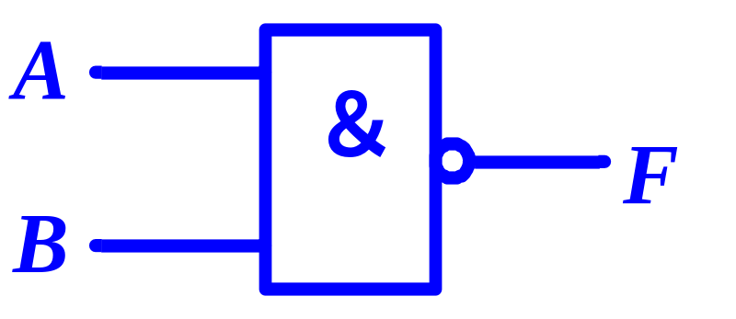
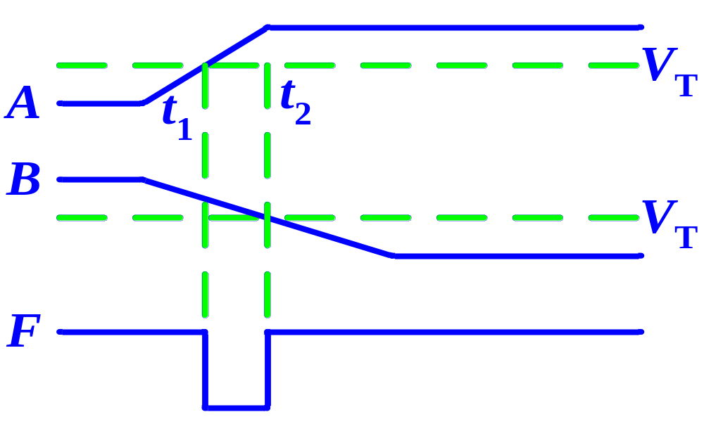
图3-52 边沿不陡竞争产生尖脉冲

Slide 9
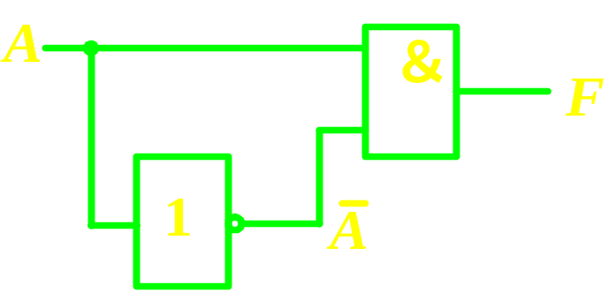
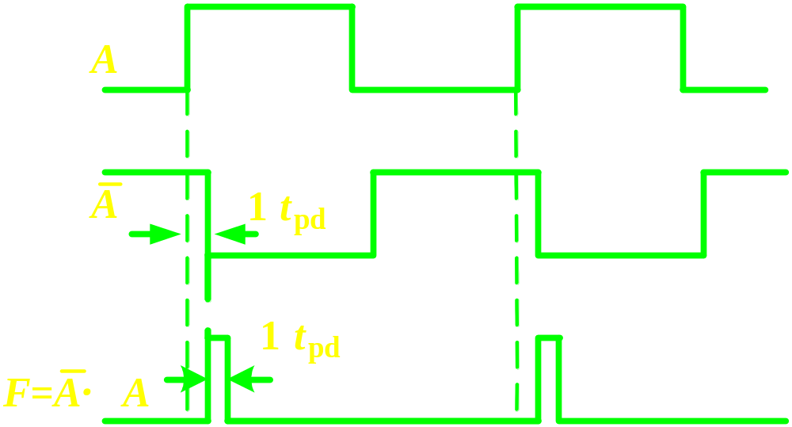
3.53 竞争冒险产生的正脉冲

Slide 10
A
≥1
F
A
1
G₂
A
A
G₁
F=A+A
(a) 电路
t_{pd}
图3-54 竞争产生的负尖脉冲
(b) 波形

Slide 11


检查竞争冒险的方法
方法一：只要输出端的逻辑函数在一定条件下能简化成：
则：一定存在竞争-冒险
或

Slide 12
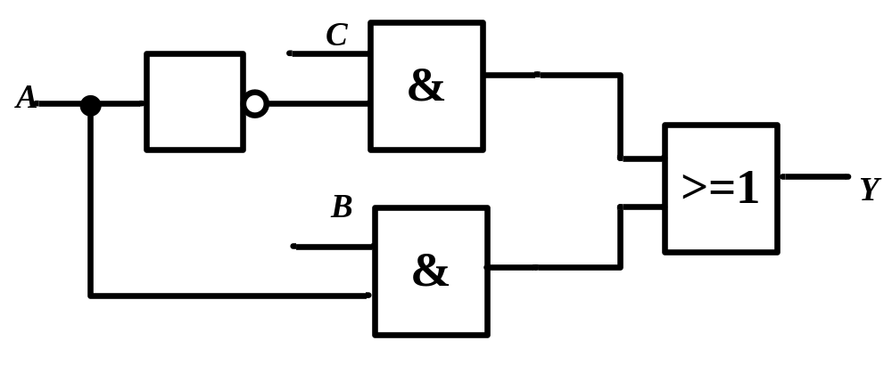
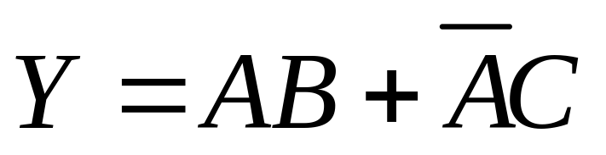
检查竞争冒险方法
例：检查下面电路是否存在冒险

Slide 13
检查竞争冒险方法
方法二：卡洛图中用“1”格或“0”格所画成的圈有相切的现象（即没有搭接），那么该电路就有会产生冒险。

Slide 14
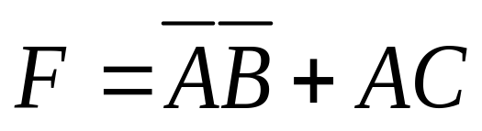
检查竞争冒险方法
例：用卡诺图判断有无冒险
BC
A
00
01
11
10
0
1
1
0
0
这样的两个圈是相切的，所以存在冒险。
1
0
1
1
0

Slide 15
消除竞争冒险方法
修改逻辑设计
引入封锁脉冲
引入选通脉冲
接入滤波电容

Slide 16
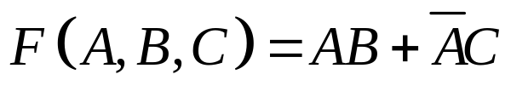
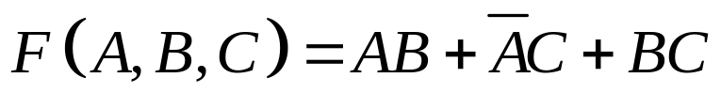
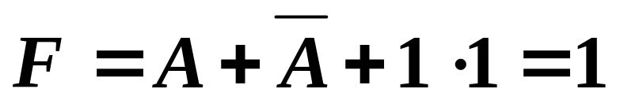
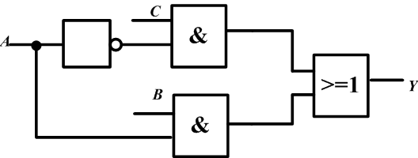
消除竞争冒险方法
㈠修改逻辑设计
例：
添加项
加入BC 之后，B=C=1时，
消除了竞争冒险。

Slide 17
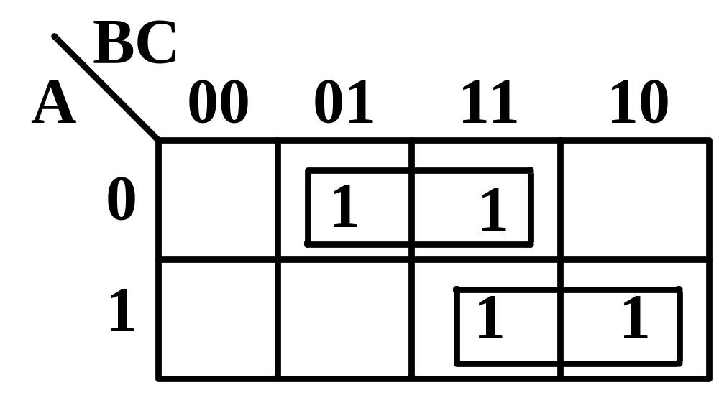

消除竞争冒险方法
或用卡诺图来修改逻辑设计

Slide 18
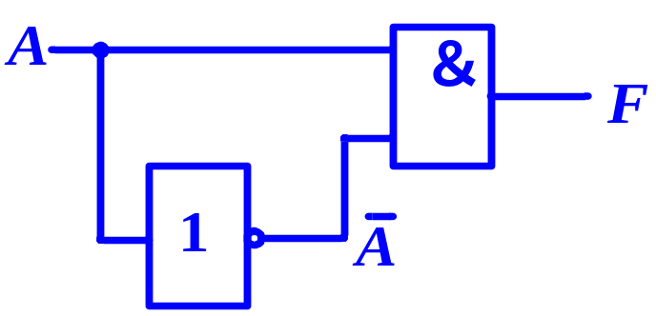

㈡引入封锁脉冲
在产生竞争冒险的时间内引入负脉冲，在输入信号发生竞争的时间内，把可能产生干扰脉冲的门封住，使尖脉冲不能输出，从而消除竞争冒险。

Slide 19
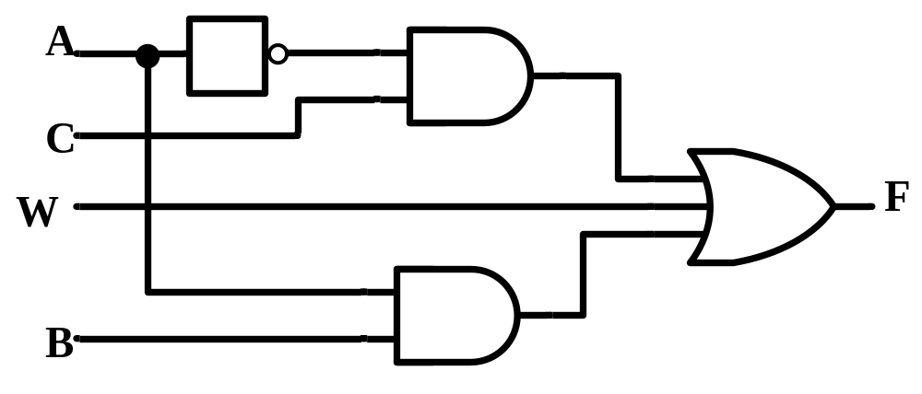
㈢引入选通脉冲

Slide 20
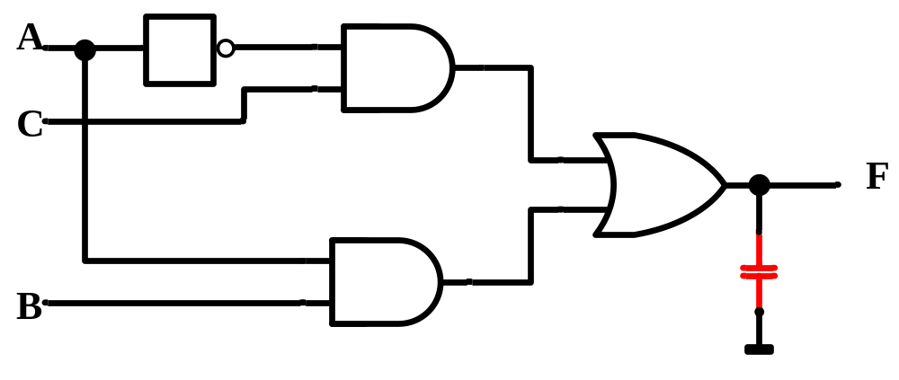
㈣接入滤波电容

Slide 21
作业：
3-2，3-4 ，3-5，3-7，3-9，3-16

